Slide 1
第22章 Oracle+Hibernate应用实例
Hibnerate是目前最流行的O-R Mapping框架。所谓O-R Mapping是对数据库到对象的映射。建立数据库与对象之间的映射关系，可以让面向对象开发人员不必过多专注于数据库操作，从而提高开发的效率。本章将着重讲述Oracle数据库与Hibernate的综合应用实例。

Slide 2
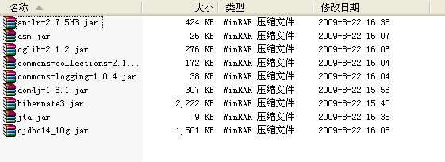
22.1 创建项目实例
要在项目中使用Hibernate，需要首先获得Hibernate支持包hibernate.jar。除此之外，还需获得以下支持包：

Slide 3
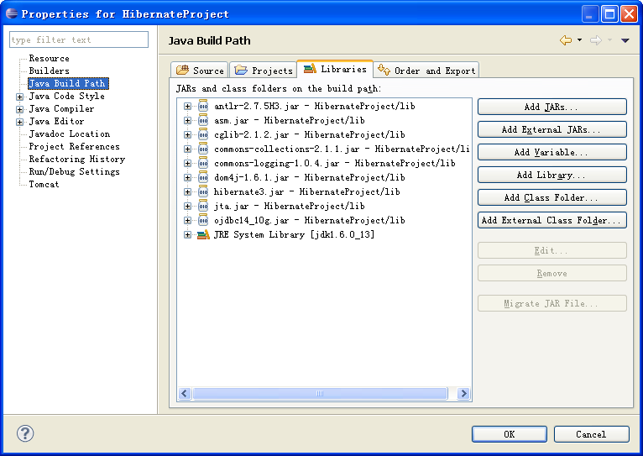
22.1 创建项目实例

Slide 4
22.2 建立映射关系
数据库到业务对象的映射是通过Hibernate配置文件进行定义的。一般说来，数据库中的每个数据表都是业务实体的反映，那么，针对每个数据表需要创建对应的Java实体类。

Slide 5
22.3 Hibernate配置文件
要想在项目中使用Hibernate框架，还需要进行框架与数据库之间的沟通信息配置。例如，数据库类型、数据库的连接地址、用户名、密码等。

Slide 6
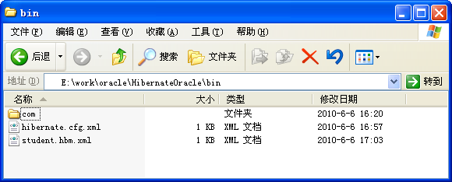
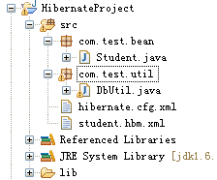
22.4 加载Hibernate文件
当所有配置工作已经做完，可以创建一个名为DBUtil.java的工具类来负责加载Hibernate配置文件。

Slide 7
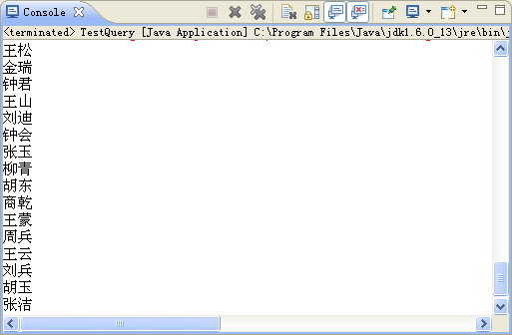
22.5 查询操作
利用Hibernate进行查询，使程序员不必再手写SQL语句，而是利用面向对象的编程风格实现。

Slide 8
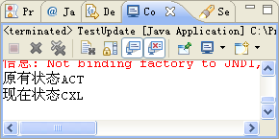
22.6 更新操作
利用Hibernate更新数据库，要首先获得实体对象，然后修改实体对象的属性值，最后保存实体对象。

Slide 9
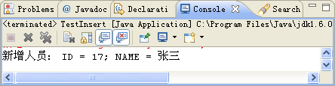
22.7 插入操作
利用Hibernate向表中插入数据，可以首先创建一个对象，然后为对象的各个属性赋值，最后保存对象。

Slide 10
22.8 本章小结
本章结合项目实例，讲述了Oracle+Hibernate的基本开发流程。Hibernate框架可以使程序员不必过多关注常规SQL语句的开发，而是利用面向对象编程的风格来实现数据库的增、删、改、查等操作。正因如此，Hibernate在J2EE项目开发中应用非常广泛。读者可以在开发过程中注意体会Hibernate带来的开发效率的提升。

